Slide 1

Présentation du projet final cursus DevOps :
Création d’une application de gestion de questionnaires à choix multiples
Pauline Fadda – Gwenaël Kermorgant – Arno Jacquet – Jean Huret
Delivering Transformation. Together.

Slide 2

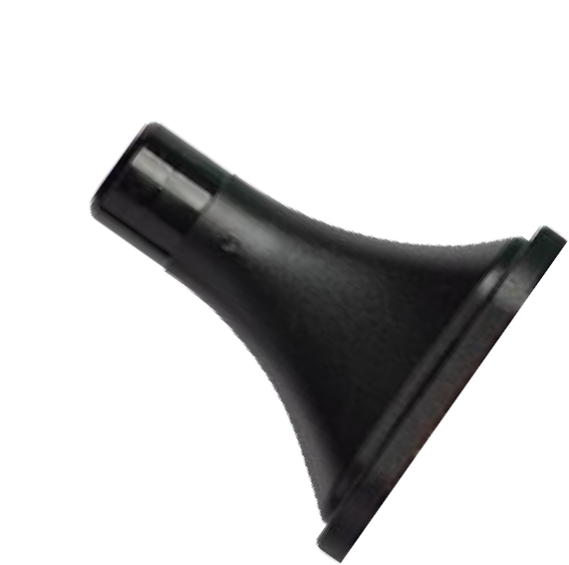


1
L’équipe
2
Le projet
3
L’organisation
4
L’application
5
Difficultés rencontrés
6
Pour aller plus loin

Slide 3

L’équipe
Pauline Fadda – Sopra Steria Lille
Arno Jacquet – Sopra Steria Lyon
Gwenaël Kermorgant – Sopra Steria Nantes
Jean Huret – Sopra Steria Nantes

Slide 4



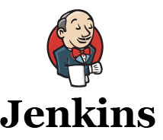

Le Projet
Développer une application python
Stocker des questions
Afficher des QCM
Effectuer les QCM
Sur VM
Dépôt GIT
Automatisation sur Jenkins
Tests unitaires
Contrôle qualité du code
Archiver
Visualiser le résultat
Déploiement de l’application sur Ansible

Slide 5


Le Projet
Schéma des liens entre les outils utilisés dans le projet
Application
Dépôt
Orchestration
Déploiement

Slide 6


Organisation
Discord
Communications (écrite +orale)
Echanges de documents
Miro
Brainstorming
participation
Scrum :
US
Sprints
US 3 : Création d'une classe Utilisateur
Description | - Choix d'un QCM + réponses - Voir les catégories des QCM - Modifier ses données d'utilisateur
Personnes concernées | Toute l'équipe
Outils techniques | Python / SQL
Sprint 1
TO DO | In Progress | DONE
 |  | US 2 : Création de la base de donnée des QCM et utilisateurs : Arno et Gwen US 3 : Création de la classe utilisateur : Pauline et Jean

Slide 7
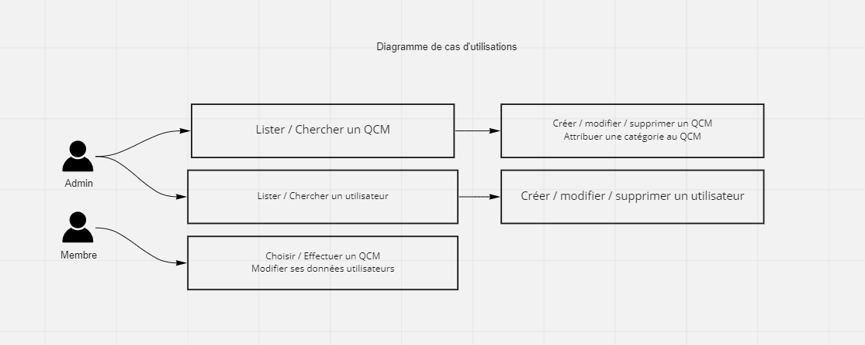
Organisation
Diagramme de cas

Slide 8
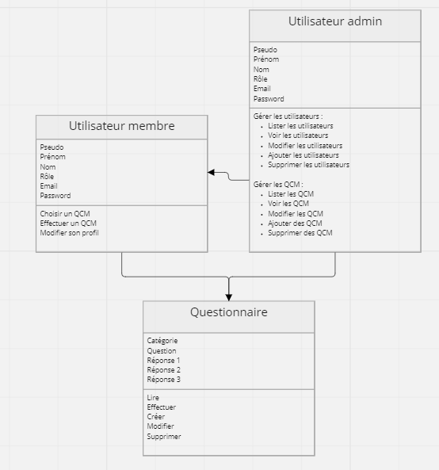
Organisation
Diagramme de classe
Notes:
Zoom

Slide 9
L’application
Présentation de l’application
Gwen GIT
Arno présente l’application
SQL
admin – utilisateurs + création + voire ou liste
Membre – faire questionnaire
Gwen
Build gradle
Jenkins pipeline + graphe
playbook
Notes:
Screen des tables / Schéma des liens des conteneur

Slide 10
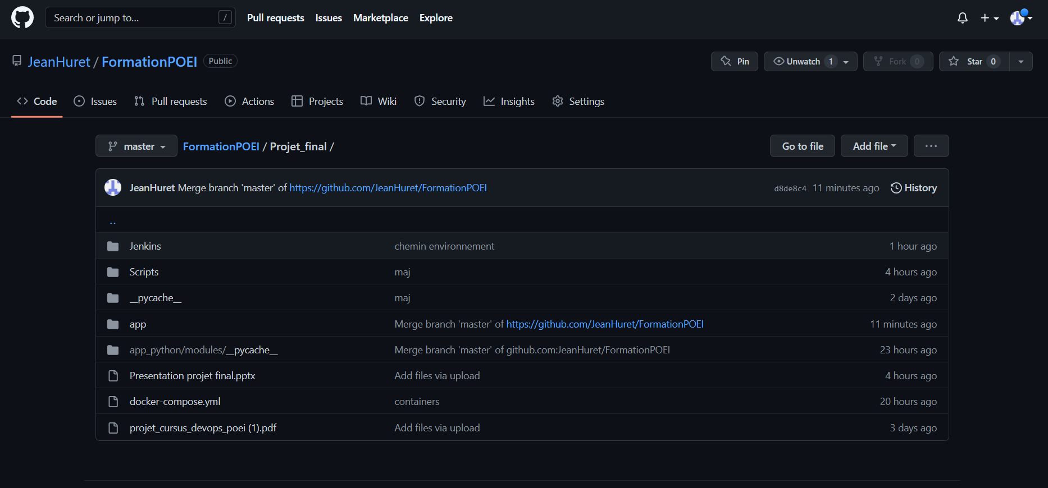
L’application
GIT :
Notes:
Screen des tables / Schéma des liens des conteneur

Slide 11
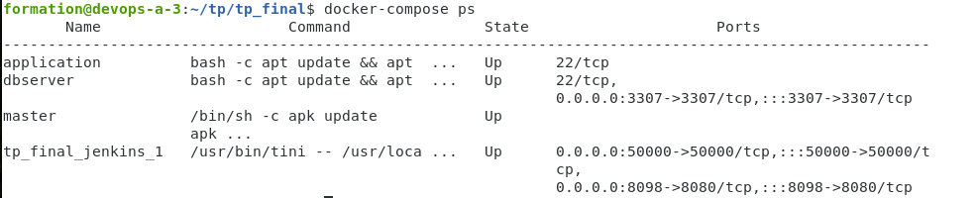
L’application
Docker : Création des containeurs
Docker : Vérification de la clé SSH
Notes:
Screen des tables / Schéma des liens des conteneur

Slide 12
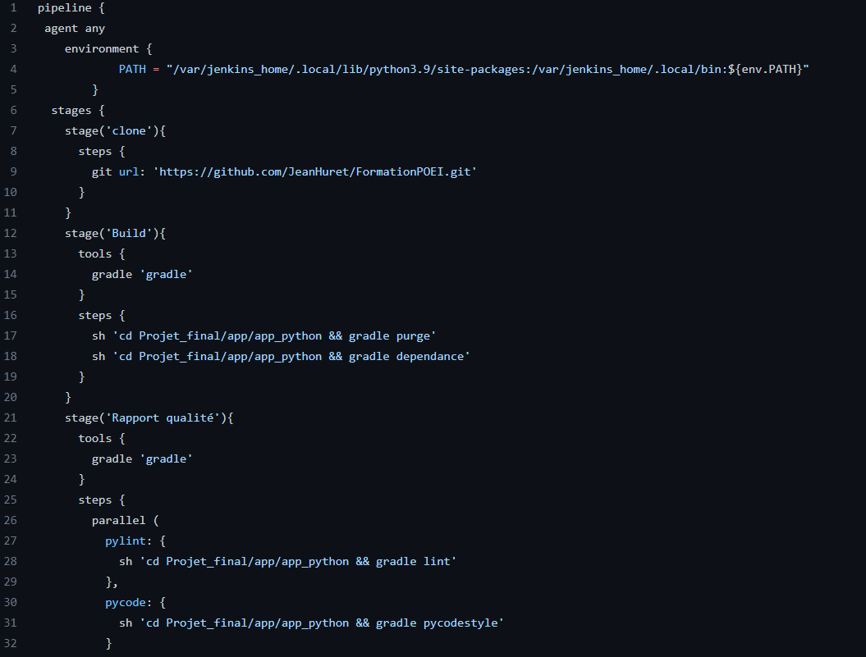
L’application
Jenkins : Jenkinsfile/Pipeline
Notes:
Screen des tables / Schéma des liens des conteneur

Slide 13
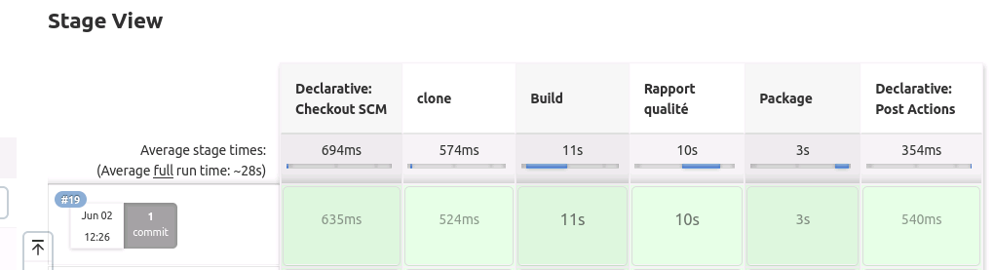
L’application
Jenkins : Résumé du job
Build Gradle :
- Purge - Dépendances - Rapport qualité - Sauvegarde
Notes:
Screen des tables / Schéma des liens des conteneur

Slide 14
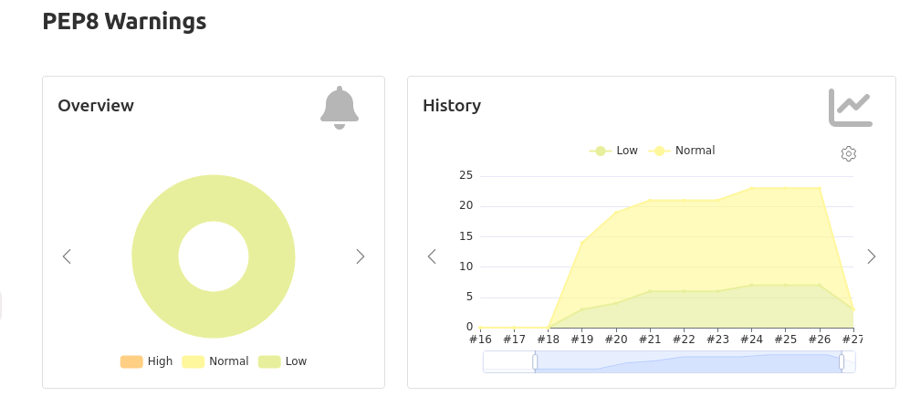
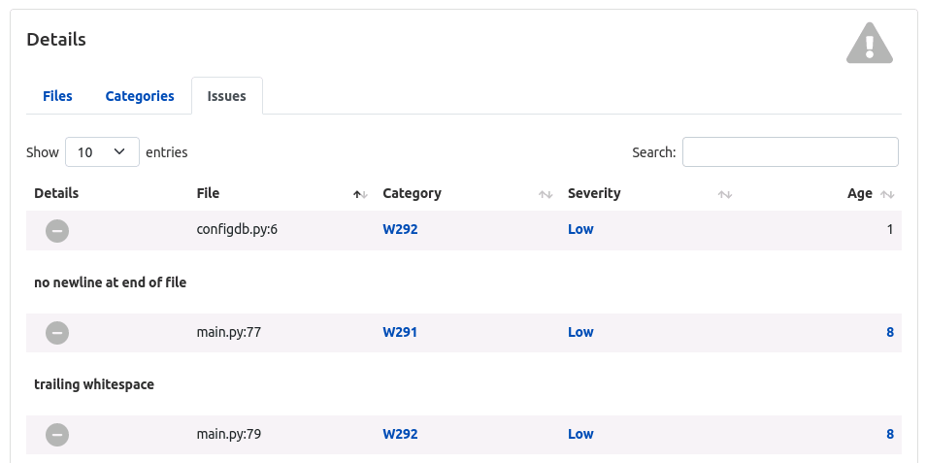
L’application
Jenkins PEP8 : Gestion des erreurs
Notes:
Screen des tables / Schéma des liens des conteneur

Slide 15
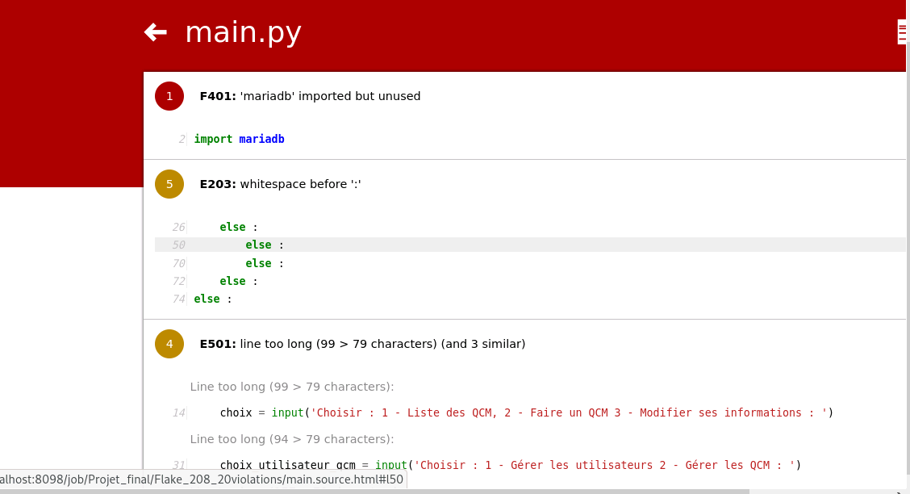
L’application
Jenkins flake8 : Gestion des erreurs
Notes:
Screen des tables / Schéma des liens des conteneur

Slide 16
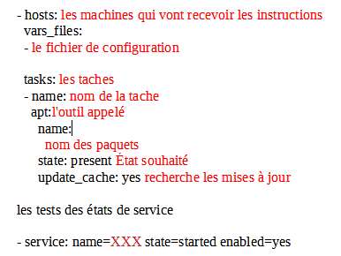
L’application
Ansible : Exemple Playbook
Notes:
Screen des tables / Schéma des liens des conteneur

Slide 17

Difficultés rencontrés
L’organisation :
- Perte d’un Miro
- Attribution des tâches
- Communication
Gestion du temps :
- Commencer plus rapidement
- Aller plus loin dans le projet
Techniques :
- Python
- Graphique qualité sur Jenkins
- Ansible / Playbook

Slide 18

Pour aller plus loin
Pour le python :
- Une interface graphique
- Crypter le mot de passe
- Faire un retour sur les bonnes réponses du QCM
- Ajouter un module de connexion pour distinguer les membres et admins
Pour la base de donnée :
- Ajouter une table catégories
Pour le Build Gradle :
- Une tâche de test du code python
Pour Ansible :
- Déployer ansible dans une nouvelle VM

Slide 19

Remerciement
Merci Sopra Steria
Merci aux membres de la formation
Merci Vanessa pour le temps et l’aide que tu nous as apporté !

Slide 20

Avez-vous des questions ?
Lien du GIT : https://github.com/JeanHuret/FormationPOEI
Pour nous contacter :
Pauline : faddapau@gmail.com
Gwenaël : gkermorgant41@gmail.com
Arno : arno.jacquet@outlook.com
Jean : jean.huret@live.fr

